Slide 1
Химическое производство
Интеллектуальная игра по химии
для учащихся 9 – 10классов

Slide 2
АВТОРСКИЙ КОЛЛЕКТИВ:
Мосина Ю.Н. – учитель химии МБОУ «Ильинская СОШ»
Гаврилова В.В. – учитель химии МБОУ «Судогодская ООШ»
Смолякова О.А. – учитель химии МБОУ «Улыбышевская СОШ»
Гуренко Е.А.- учитель химии МБОУ « Судогодская СОШ №1»
Таганова М.В. – учитель химии «Вяткинская СОШ»

Slide 3
Категория вопроса № вопроса | Производство серной кислоты | Производство азотной кислоты | Производство аммиака | Производство стекла | Производство минеральных удобрений | Металлур-гия | Производство чугуна и стали
1
2
3
1 уровень
1
уровень
1 уровень
1 уровень
1 уровень
1 уровень
1 уровень
2
уровень
2
уровень
2 уровень
2 уровень
2 уровень
2 уровень
2 уровень
3 уровень
3 уровень
3 уровень
3 уровень
3 уровень
3 уровень
3 уровень

Slide 4
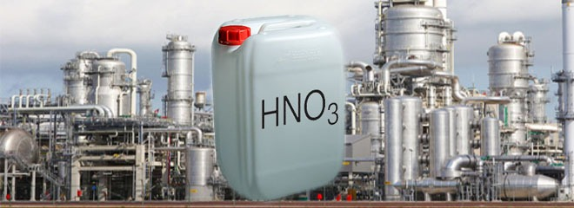
Раздел «Производство азотной кислоты» 1 уровень
Азотная кислота является одним из важных продуктов химической промышленности. Она широко применяется для производства удобрений, бездымного пороха, взрывчатых веществ (нитроглицерины, динамита и др.), лекарств, красителей, пластмасс. Кислота является сильным окислителем и активно взаимодействует с металлами.
Задание: в чём перевозят концентрированную азотную кислоту с химических заводов по производству данной кислоты и почему?
Вернуться к таблице вопросов

Slide 5
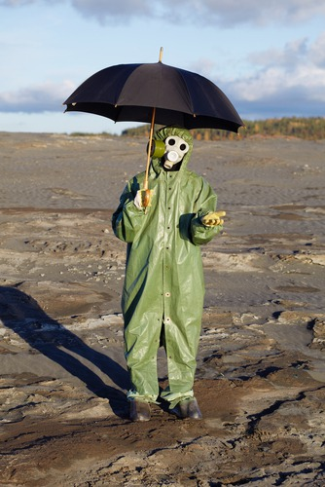
Раздел « Производство азотной кислоты» 2 уровень
Для охраны окружающей среды имеет большое значение решение проблемы кислотных осадков. Кислотными называются любые осадки - дожди, туманы, снег, -кислотность которых выше нормальной. Кислотные осадки обусловлены присутствием серной (Н₂SО₄) и азотной (НNОз) кислот. Обычно кислотность на две трети состоит из первой и на одну треть из второй. Из наиболее ощутимых последствий кислотных осадков - разрушение произведений искусства. Известняк и мрамор - излюбленные материалы для оформления фасадов зданий и сооружения памятников. Под действием кислотных дождей ускоренно корродируют металлоконструкции, нарушается целостность лакокрасочных покрытий, разрушаются здания и памятники архитектуры.
Задание: напишите уравнения химических реакций получения азотной кислоты из воздуха во время летней грозы и взаимодействие её с мрамором. Почему именно во время грозы?
Вернуться к таблице вопросов

Slide 6
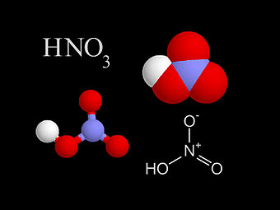
Раздел «Производство азотной кислоты» 3 уровень
До начала 20-го века HNO3 получали из природной натриевой (чилийской) селитры.
В начале 20-го века был предложен метод фиксации атмосферного азота в пламени электрической дуги (1906г.). В 1913г. был освоен промышленный синтез аммиака из элементарных веществ, он быстро получил широкое распространение. Вскоре был разработан и способ получения азотной кислоты из аммиака.
Задание: напишите уравнения химических реакции получения азотной кислоты из чилийской селитры и из аммиака.
Вернуться к таблице вопросов

Slide 7
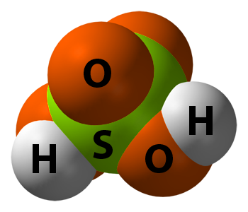
Раздел «Производство серной кислоты» 1 уровень
Серная кислота-важнейший продукт химической промышленности. В промышленно развитых странах производство серной кислоты занимает первое место среди других химических производств. Серная кислота применяется практически во всех областях народного хозяйства и относится к стратегическим видам продуктов производства.
Вопрос и задание: перечислите виды сырья для производства серной кислоты и технологические принципы промышленного получения серной кислоты.
Перейти к таблице вопросов

Slide 8
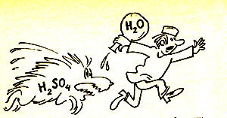
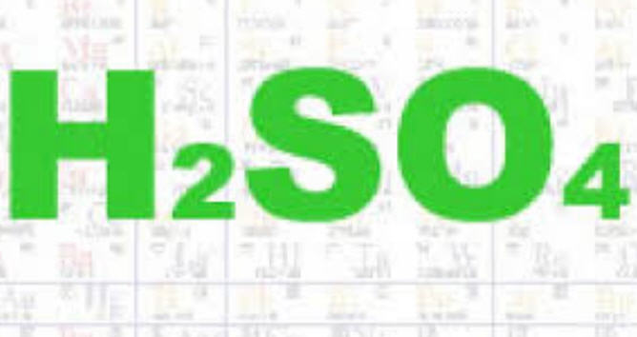
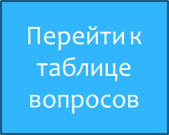
Раздел «Производство серной кислоты» 2 уровень
Одним из технологических принципов промышленного получения серной кислоты из пирита является - принцип безотходного производства.
Вопрос и задание: Как он реализуется? Подтвердите свои выводы уравнениями реакций.

Slide 9
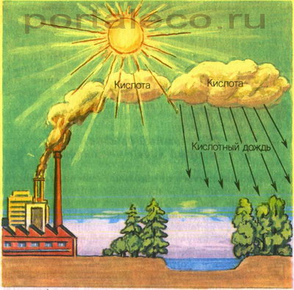
Раздел «Производство серной кислоты » 3 уровень
Производство серной кислоты может стать причиной ряда экологических проблем, важнейшей из которых являются кислотные дожди.
Вопрос: в чём причина этого явления и на каких стадиях технологического процесса могут возникнуть ситуации, приводящие к образованию кислотных дождей в атмосфере?
Вернуться к таблице вопросов

Slide 10
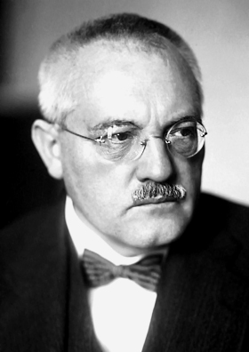
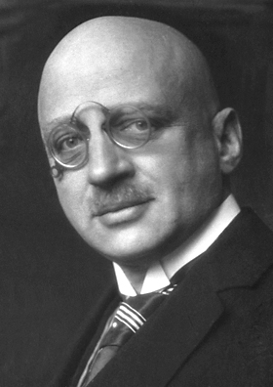
Раздел «Производства аммиака» 1 уровень
Перейти к таблице вопросов
Эта история произошла во время I мировой войны. Английский крейсер вел преследование поврежденного в бою немецкого эсминца. Цель была почти достигнута, как вдруг между кораблями появилось плотное белое облако дыма. Экипаж крейсера почувствовал удушливый запах, раздражающий горло и легкие. Крейсер был вынужден дать задний ход и выйти из дымового облака. Уже после обнаружили, что пострадали не только люди, но и металлические части корабля. Это был аммиак.
Задание: Назовите двух великих ученых, которые разработали технологию получения аммиака прямым синтезом из азота и водорода.

Slide 11
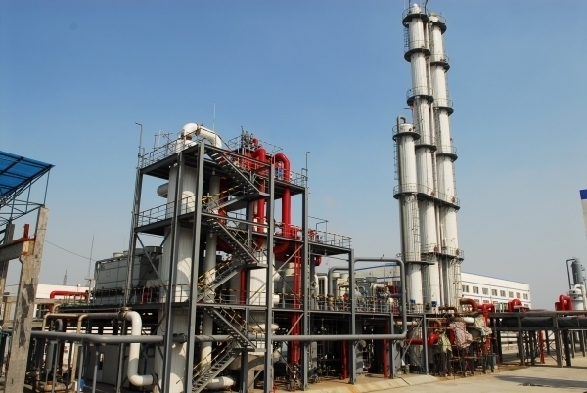
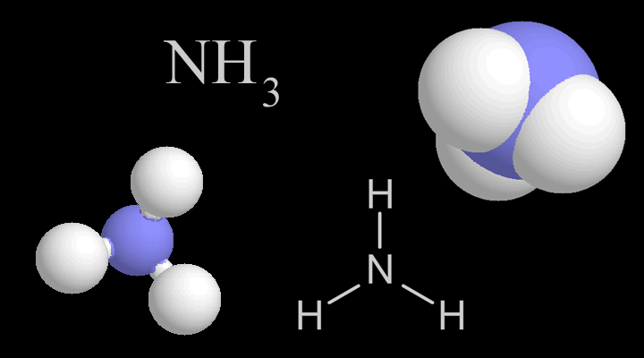
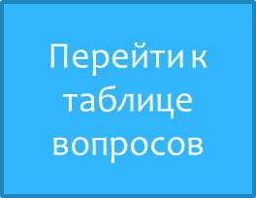
Раздел «Производство аммиака». 2 уровень
Еще в XVII веке немецкий химик И. Р. Глаубер отмечал важность азотных солей для развития растений, называя селитру “солью плодородия”. В XIX века почти единственным источником природной селитры было чилийское месторождение. Поэтому и предрекали Т. Гексли и У. Крукс скорый конец цивилизации из-за “азотного голода”, который должен был наступить после выработки этого месторождения. Пророчества эти не оправдались, так как человечество освоило искусственную фиксацию азота различными способами.
Задание: напишите методы получения аммиака

Slide 12
Раздел «Производство аммиака». 3 уровень
Первым по времени открытия (1904 г.) является цианамидный способ получения аммиака, основанный на способности азота при высокой температуре взаимодействовать с карбидом кальция СаС ₂, образуя циамид кальция СаСN ₂.
На рисунке представлен лабораторный способ получения аммиака.
Задание: Напишите уравнения реакции, описанные в этом задании. Почему пробирка на рисунке перевернута?

Slide 13
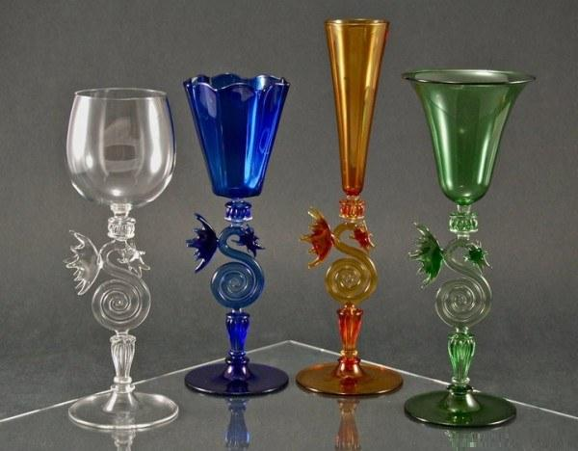
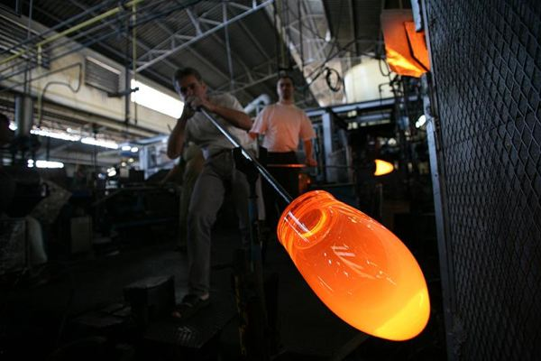
Раздел «Производство стекла» 1 уровень
Известно, что стеклоделие существовало уже 5 тысяч лет назад в Египте.
Вопрос: а когда началось промышленное производство стекла в России? Какой русский ученый является основоположником научного подхода к производству стеклянных изделий в нашей стране?
Вернуться к таблице вопросов

Slide 14
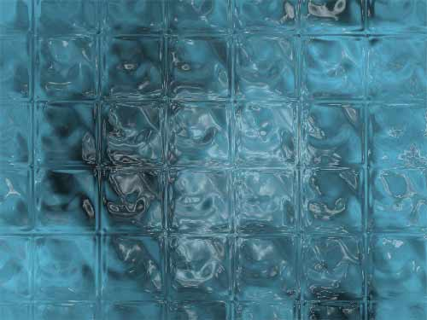
Раздел «Производство стекла 2 уровень
Вследствие сложности состава формулы силикатов записывают в виде соединений оксидов.
Обыкновенное стекло часто в той или иной степени окрашено в зеленый цвет содержащимися в нем силикатами некоего металла.
Задание: напишите формулу, приблизительно выражающую состав оконного стекла.
Какой металл придает зеленый цвет стеклу?
Вернуться к таблице вопросов

Slide 15
Раздел «Производство стекла». 3 уровень
Человеку еще в глубокой древности было известно производство стекла. Силикатное стекло получают путем сплавления некоей смеси.
Задание: Напишите состав этой смеси и уравнения реакций, выражающие данный процесс.
Вернуться к таблице вопросов

Slide 16
Раздел «Производство минеральных удобрений»» 1 уровень
Минеральные удобрения - добытые из недр или промышленно полученные химические соединения, содержат основные элементы питания (азот, фосфор, калий) и важные для жизнедеятельности микроэлементы (медь, бор, марганец и др.). Внесение минеральных удобрений преследует одну цель – увеличение урожайности овощей, ягод, фруктов, более качественное и полноценное цветение садовых растений.
Задание: какова роль азота, фосфора и калия в жизни растений?
Вернуться к таблице вопросов

Slide 17
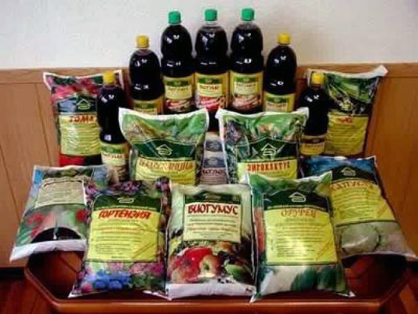
Раздел «Производство минеральных удобрений» 2 уровень
По питательным элементам удобрения делят на 4 группы. В основе деления удобрений по данному признаку лежат химико-биологические функции питательных элементов.
Задание: назовите группы удобрений и приведите химические формулы этих удобрений, назовите их.
Вернуться к таблице вопросов

Slide 18
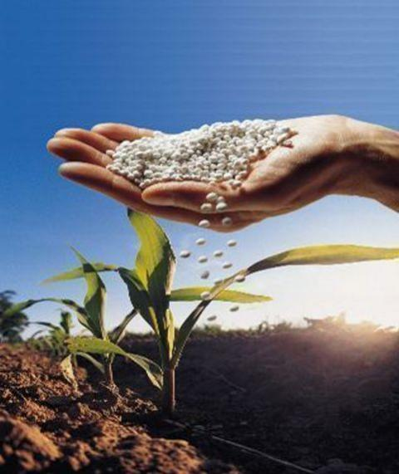
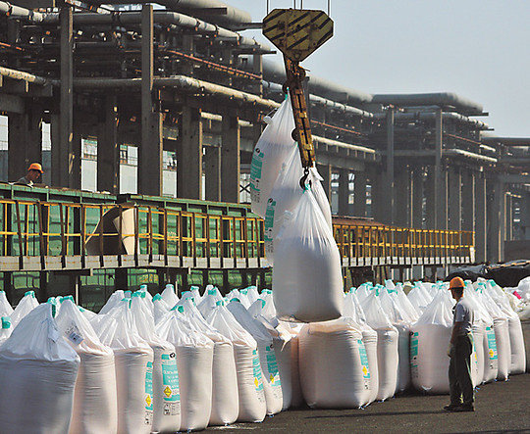
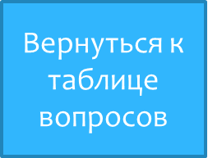
Раздел «Производство минеральных удобрений» 3 уровень
Аммиачная селитра –удобрение, содержащее 35% азота в аммиачной и нитратной форме, благодаря чему она применяется на любых почвах и для любых культур. На заводах её получают из воздуха и водорода. В результате образуется аммиак, который затем окисляется до азотной ки­слоты. Соединяя аммиак с азотной кислотой, получают селитру.
Задание: напишите уравнения соответствующих химических реакций получения аммиачной селитры.

Slide 19
РАЗДЕЛ «Галогены» 1 уровень
Дактилоскопия – способ определения личности человека по отпечаткам пальцев. На гладких полированных поверхностях отпечатки видны невооружённым глазом. А как же быть с такими уликами как денежные купюры и документы? Оказывается, для обнаружения отпечатков пальцев на бумажных поверхностях в криминалистике используются пары простого вещества галогена, который был получен Б. Куртуа в 1811 г при обработке концентрированной серной кислотой золы морских водорослей.
Задание: что это за Элемент?

Slide 20
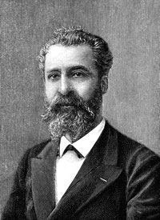
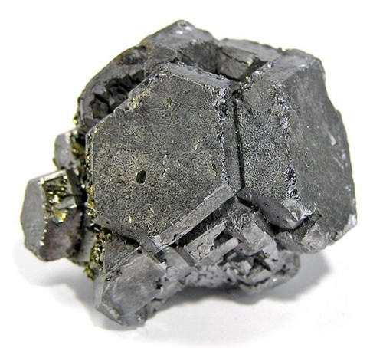
РАЗДЕЛ «Галогены» 2 уровень
Все попытки получить это простое вещество химическими способами либо электролизом были безуспешными в силу его исключительной реакционной способности. В 1886 г проблему решил Анри Муассан, за что и был удостоен нобелевской премии, но возможно, это открытие стоило ему жизни. Муассан умер молодым, как полагают, вследствие отравления открытым им веществом, название которого с греческого языка переводится как «гибель, уничтожение». А кислоту, имеющую в своём составе данный галоген, запрещено хранить в стеклянной и керамической посуде.
Задание: назовите галоген. Что это за вещество (кислота) и почему с ним связаны такие ограничения?

Slide 21
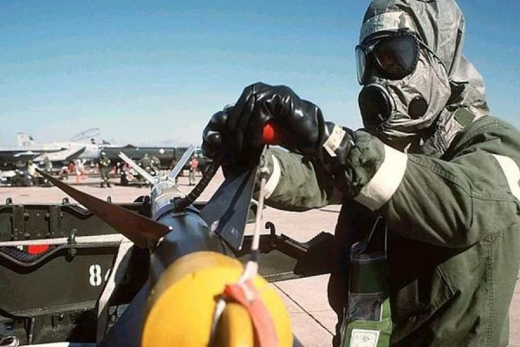
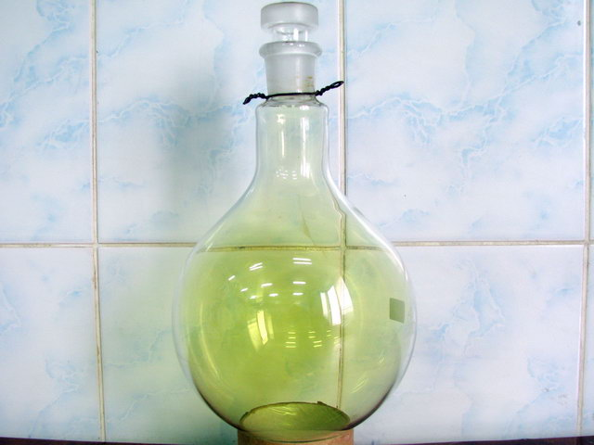
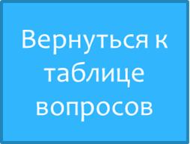
РАЗДЕЛ «Галогены» 3 уровень
(от греч. glykys — сладкийИзвестно более 30 бериллиевых минералов, но только 6 из них считаются распространенными: берилл, хризоберилл, бертрандит, фенакит, гельвин, даналит.
Таймс" 30 апреля 1915 года опубликовал статью: "Полная история событий:. Вот как описывали это событие очевидцы: "Лица, руки людей были, глянцевого серо-черного цвета, рты открыты, глаза покрыты свинцовой глазурью, все вокруг металось, кружилось, борясь за жизнь. Зрелище было пугающим, все эти ужасные почерневшие лица, стенавшие и молящие о помощи: воздействие газа заключается в заполнении легких водянистой слизистой жидкостью, которая постепенно заполняет все легкие, из-за этого происходит удушение, вследствие, чего люди умирали в течение 1 или 2 дней".
Задание: какой газ-галоген в начале XX века был применён в качестве боевого отравляющего средства в качестве оружия массового поражения? Какой стране принадлежит инициатива применения боевых отравляющих средств? Перечислите основные области применения хлора.

Slide 22
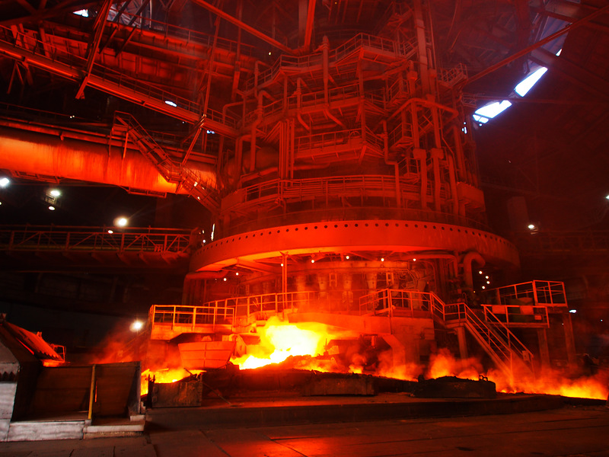
Раздел «Производство чугуна и стали»1 уровень
Сплав железа с углеродом, содержащий не менее 2,14% углерода, с температурой плавления 1150-1200°C. Страной, в которой впервые стали выплавлять это сплав, считается Китай, исторический факт датируется V-VI-м веком до нашей эры. В поднебесной изделия из него были очень популярны, производили монеты, оружие, предметы домашней утвари. Самая старая печь для изготовления этого сплава была построена в Дюрстеле в Швейцарии цистерцианскими монахами.
Задание: отгадайте название сплава и печи для его производства?

Slide 23
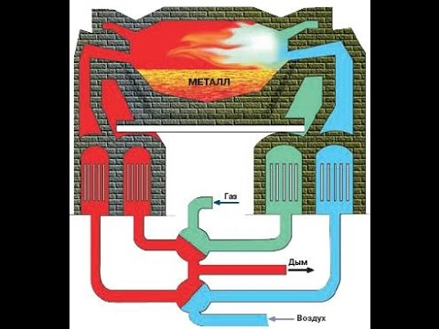
Раздел «Производство чугуна и стали»2 уровень
Сплав железа с углеродом и другими легирующими элементами, улучшающими физические и химические свойства материала, содержит не менее 45% железа, с температурой плавления 1450-1520°C. Печь для его производства была изготовлена французским металлургом в 1864 г. Ее преимуществом перед существовавшими ранее печами, выплавлявшими металл, было то, что в ней можно переплавлять металлический лом в сталь. Кроме того, это печь позволяла контролировать качество металла, вносить в него необходимые добавки и, таким образом, получать сплав различных марок с заданными свойствами.
Задание: отгадайте название сплава и печи для его производства?

Slide 24
Раздел «Производство чугуна и стали» 3 уровень
На первом этапе выплавки чугуна в печь засыпают руду, а также коксующиеся марки угля. Параллельно в печь отгружается флюс. Важно заметить, что руда перед загрузкой в печь подвергается специальной предварительной обработке. Ее измельчают на дробильной установке (мелкие частицы быстрее плавятся). После она промывается с целью удаления частиц, не содержащих металл. После чего сырье обжигают.
Вопрос: для чего добавляют уголь и флюс, а также обжигают сырье?

